Slide 1
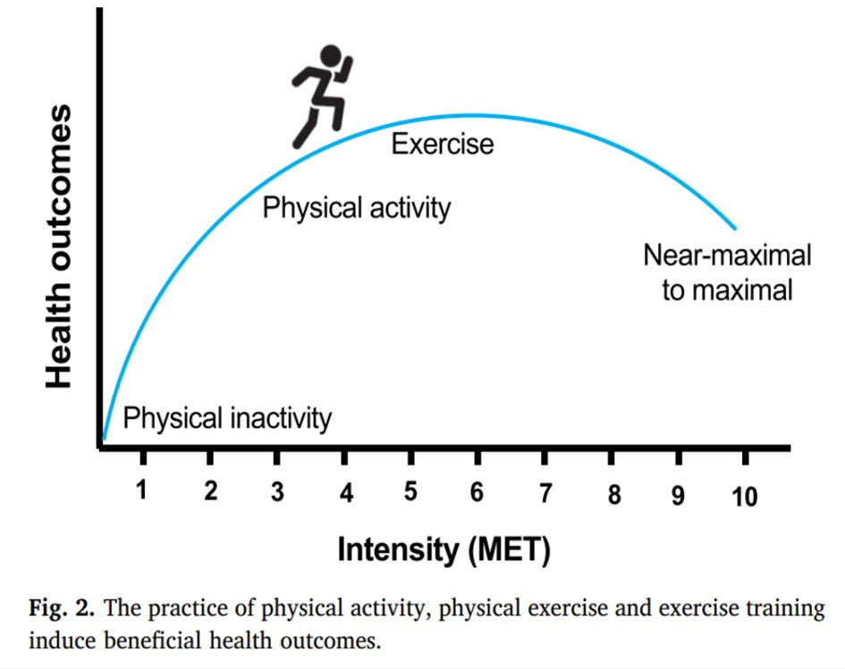

Slide 2
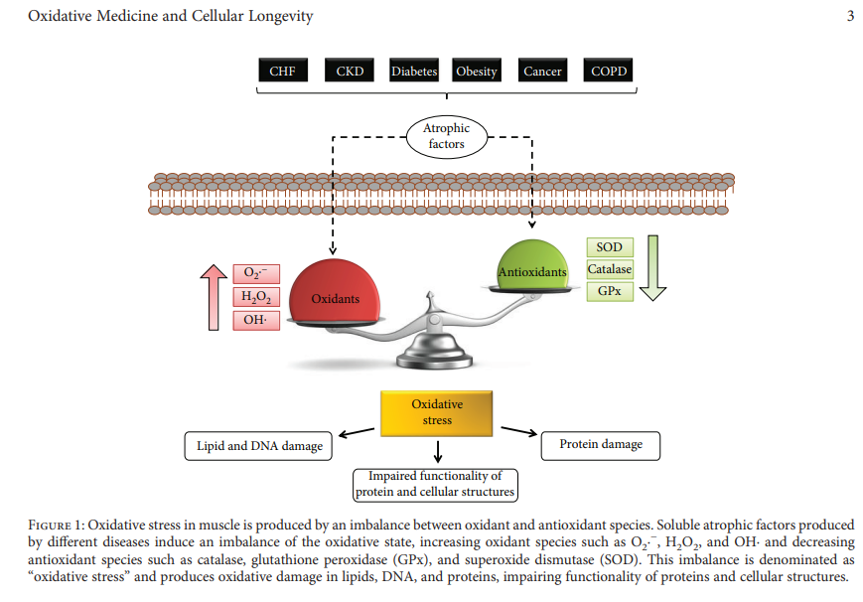

Slide 3
Het thema van vanavond is om in tegenstelling tot bovenstaand plaatje, de balans door te laten slaan naar de groene Anti oxidatieve kant
• We gaan naar buiten om te wandelen
• We gaan rustig sporten
• We geven aandacht aan goede voeding
• We gaan ons leven in balans brengen
• We gaan goede herstelmomenten na inspanning zoeken
• We gaan ervoor zorgen dat de balans tussen de sympathicus en parasympathicus doorslaat naar de parasympathicus

Slide 4
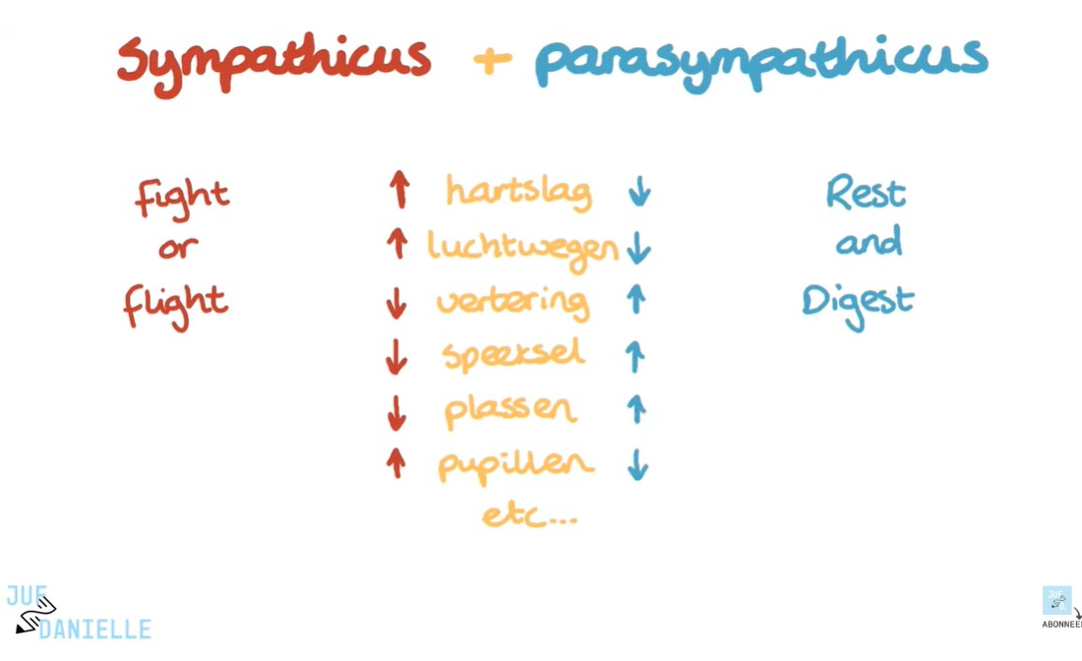
Fright

Slide 5
Om effectief te ont-stressen zijn de mogelijkheden natuurlijk onbeperkt.
Ik heb hier gewoon een paar interessante mogelijkheden opgezocht:
- Mindfulness is nu hot en komt overal als eerste in beeld als je op internet zoekt.
- Yoga heeft als hoofdthema om in stress te blijven ontspannen
(In de verloskunde heb ik vele malen gezien dat een bevalling met yoga onderbouwing soepeler en sneller verliep dan gebruikelijk).
- Muziek: Prof. Jeekel, destijds hoogleraar chirurgie in Rotterdam was tevens concertpianist. Hij bood zijn patiënten als ontspanning voor, tijdens en na operaties klassieke muziek via een koptelefoon aan. Daarmee was significant minder pijnstilling nodig en kortere hersteltijd na operaties.
- Van de vele ademhalingstechnieken noem ik hier even zijdelings de Buteyko methode.
- Geleide meditatie zoals via Youtube Ellie Drake een eenvoudige oefening van 3 minuten aanbood om via de N. Vagus stimulatie tot rust te komen.

Slide 6
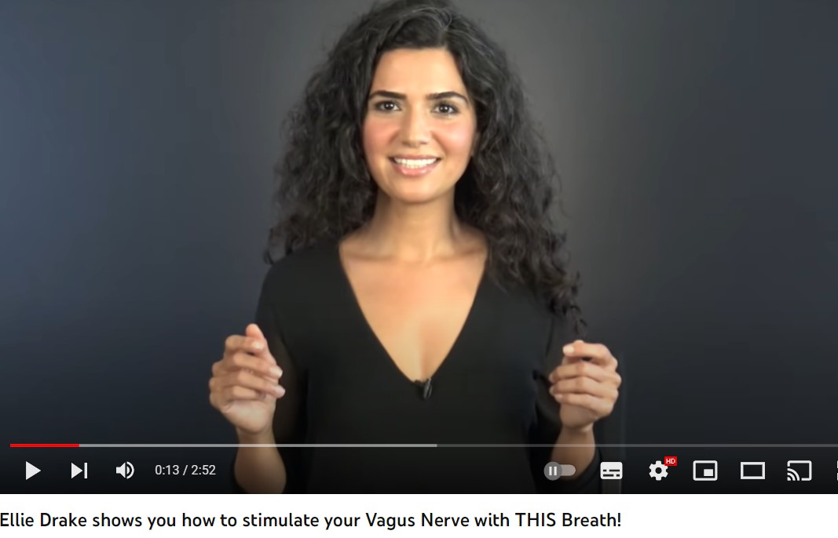
https://www.youtube.com/watch?v=5gDfmBAh3ww&t=13s

